Slide 1

  Chào mừng các em đến với tiết Toán

Slide 2




Gà con qua cầu

Slide 3

Đi
Qua
Đi
Qua
Đi
Qua
Đi
Qua

Slide 4

Các số cần điền vào tia số lần lượt là:
Câu Hỏi 1
A. 3, 10, 12
C. 3, 14, 12
B. 3, 12, 14
D. 3, 12, 16
Quay
Lại

Slide 5
Câu Hỏi 2
Số liền trước số lớn nhất có một chữ số là:
A. 9
C.10
B. 8
D. 0
Quay
Lại

Slide 6
Câu Hỏi 3
Số nào có số liền sau là 90?
A. 91
C. 89
B. 90
D. 88
Quay
Lại

Slide 7
Câu Hỏi 4
Số liền trước và số liền sau của số 79 lần lượt là:
A. 78 và 80
C. 70 và 78
B. 79 và 80
D. 80 và 81
Quay
Lại

Slide 8




Bài 2:
Tia số. Số liền trước,
số liền sau (tiết 2)

Slide 9

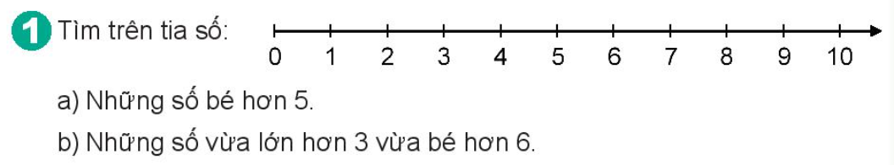
a. 0, 1, 2, 3, 4
b. 4, 5

Slide 10
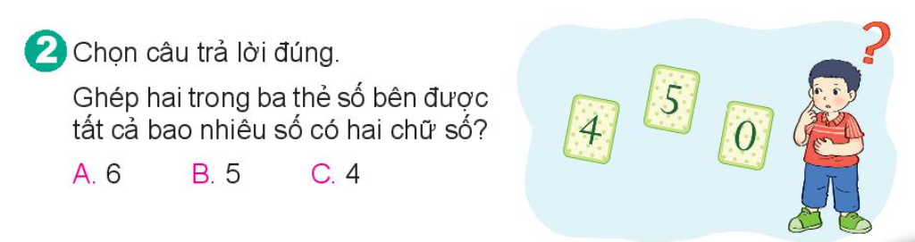

Slide 11
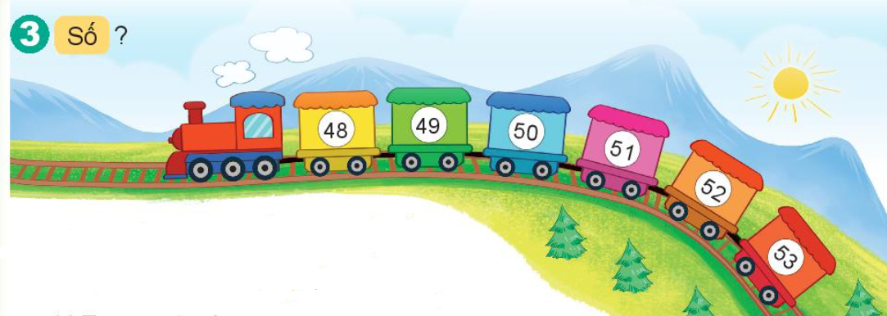
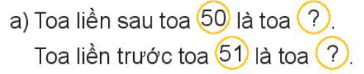
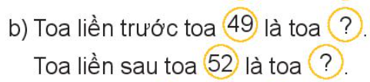
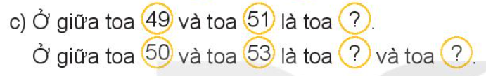
51
50
48
53
50
51
52

Slide 12

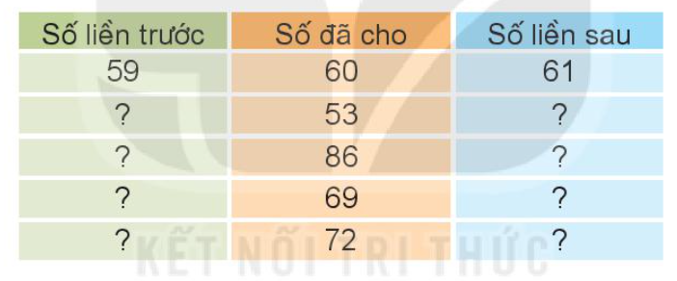
52
54
85
87
68
70
71
73

Slide 13
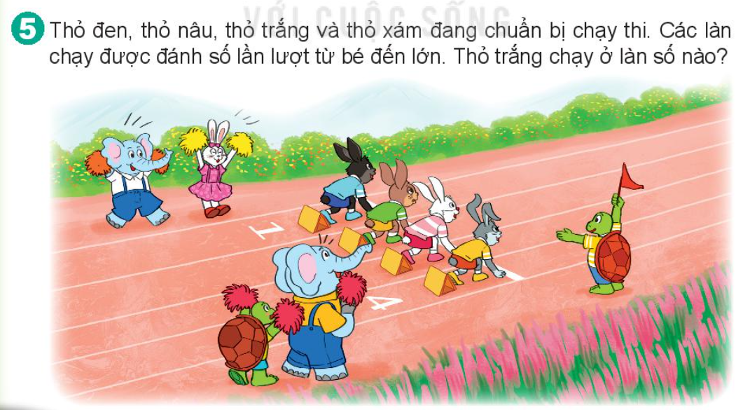
Thỏ trắng chạy ở làn số 3

Slide 14

CHÀO TẠM BIỆT

